Slide 1

L’organisation du temps
en maternelle
Elisabeth Oudon
IEN Gray

Slide 2
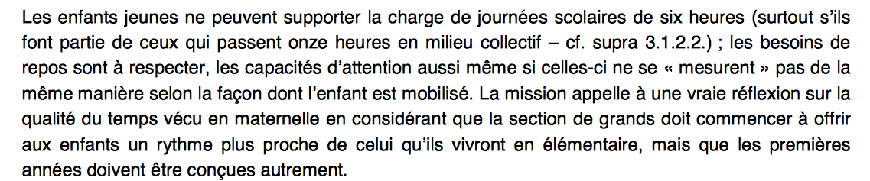
Rapport IGEN 2011

Slide 3
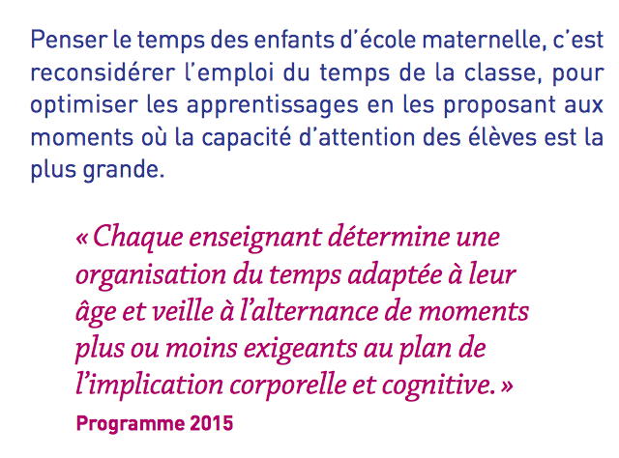
La répartition des apprentissages
Penser l’organisation sur la semaine
Penser l’organisation sur la journée
https://cache.media.eduscol.education.fr/file/maternelle/49/9/2015_rythmes_maternelle_docmaternelle_458499.pdf

Slide 4
Alternance de temps forts et de temps faibles dans l’attention et la capacité́ du traitement de l’information de la part des jeunes enfants.
Des temps faibles
La première heure de la journée et de la mi-journée ainsi que le temps de pause méridienne se prêtent moins à des activités nécessitant une forte concentration intellectuelle.
Des temps forts
Après 9h/9h30 et après 15h : augmentation de la vigilance et des capacités d’attention des élèves.
Une durée de concentration variable des enfants, selon leur âge et le type d’activité réalisée.
Les premières activités de la matinée, après l’accueil sont adaptées pour mobiliser le plus efficacement possible les capacités intellectuelles des enfants.
https://cache.media.eduscol.education.fr/file/maternelle/49/9/2015_rythmes_maternelle_docmaternelle_458499.pdf

Slide 5
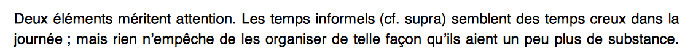
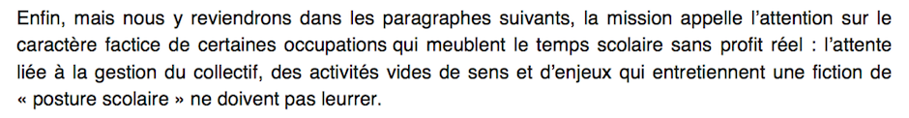
Les temps « informels »
Chaque enseignant détermine une organisation du temps adaptée à leur âge et veille à l’alternance de moments plus ou moins exigeants au plan de l’implication corporelle et cognitive. L’accueil, les récréations, l’accompagnement des moments de repos, de sieste, d’hygiène sont des temps d’éducation à part entière. Ils sont organisés dans cette perspective par les adultes qui en ont la responsabilité et qui donnent des repères sécurisants aux jeunes enfants.
Programme 2015
Rapport IGEN 2011
Le passage aux toilettes
L’accueil
La sieste/temps calme
La collation
Les récréations
Les temps de regroupement

Slide 6
Le temps d’accueil
En fonction du niveau de classe
Moduler le temps d’accueil
En fonction du moment de l’année
Réflexion d’équipe
réfléchir les activités rituelles sur le temps d’accueil

Slide 7
Les regroupements
« Beaucoup de regroupements collectifs en PS sont des pertes de temps qu’on peut s’épargner »
V.Bouysse - oct 2013
Regroupements brefs
Evolutifs
Progression :
- Sur l’année
- Sur le cycle

Slide 8
Ritualiser les apprentissages tout au long de la journée
Pas uniquement sur le premier regroupement
Vigilance sur temps de regroupement
Réinterroger le sens des activités
Impliquer tous les élèves (les engager collectivement…)

Slide 9
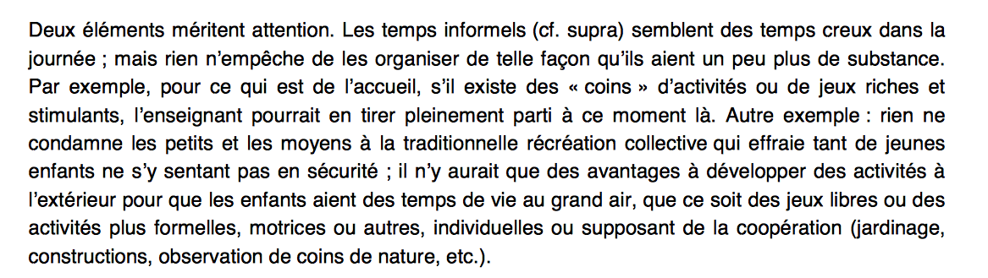
La récréation du matin
Rapport IGEN 2011
Réfléchir la récréation en terme moteur ou temps de vie au grand air (découvrir le monde par exemple…)

Slide 10
La sieste
Qui dort ?
Pas les moyens de manière systématique
Les petits
Ceux qui en ont besoin
Pour les autres, temps de repos, de relaxation, d’activités physiques douces, d’expression…
Attention aux activités cognitives lourdes (comme la phonologie…)

Slide 11
Combien de temps ?
En fonction des besoins de l’enfant
Un enfant qui ne dort pas au bout de 20’ doit être levé
Laisser dormir un enfant qui en a besoin
Pas de sommeil forcé

Slide 12
À quel moment?
Le plus près possible du repas
Pas de récréation avant la sieste
Pas de récréation après la sieste
À négocier avec la collectivité

Slide 13
Qui endort/ surveille/ lève ??
Si possible périscolaire endort
Référent identifié par l’enfant
ATSEM surveille et lève…
Pas forcément les mêmes personnes qui couchent et qui lèvent…
Transmission des informations

Slide 14
Répartition des apprentissages
Le matin :
Alternance temps d’activité / modalités d’apprentissage :
- Apprentissage/jeu
- Dynamique/statique
3 temps d’apprentissage minimum
Réfléchir l’organisation de la matinée en terme d’activité motrice
Récréation/motricité

Slide 15
L’après-midi :
MS/GS :
2 temps d’apprentissage minimum
PS:
1 temps d’apprentissage minimum
30 à 45’ pour les GS (évolution en cours d’année)
20 à 30’ pour les 2/4 ans

Slide 16
Le temps « d’ateliers »
L’état des lieux révèle aujourd’hui une usure de la formule, […] un « manège d’activités répétitives et convenues ». C’est devenu une routine qui a perdu son sens […]
Et pourtant, de manière positive, la mise en ateliers témoigne d’une capacité des maîtres à accepter de ne plus avoir la main sur toute la classe, à tolérer la diversité et d’une capacité des enfants à chercher, expérimenter, travailler seuls si on leur offre des situations stimulantes.
Ce pourrait être dans une autre utilisation, un bon moyen de différenciation pédagogique ; c’est en ce sens qu’il conviendrait de revoir la fonction de cette formule, actuellement coûteuse en préparation pour une pertinence et une efficacité très limitées.
Rapport IGEN, V. Bouysse et Ph. Claus, 2011

Slide 17
une modalité,
non une activité…
Penser les ateliers en terme de domaines d’apprentissages
Découvrir le monde
Construire le nombre
Commencer à écrire tout seul
…

Slide 18
Tous les élèves ne passent pas forcément dans tous les groupes
Les groupes ne « tournent » pas forcément sur la semaine
Exple : la notion de verticalité…

Slide 19
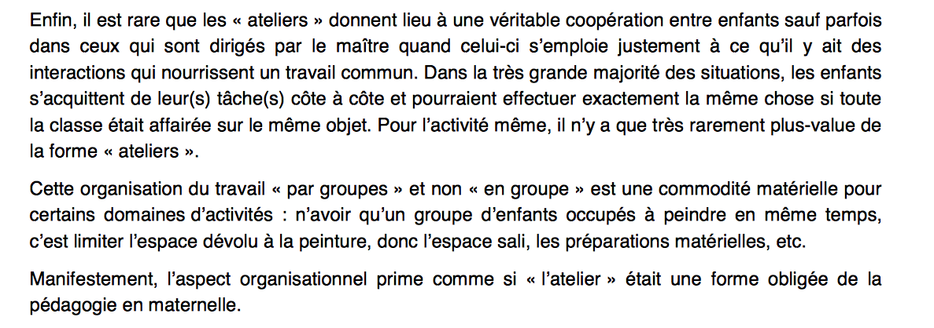
Rapport IGEN 2011

Slide 20
Pas obligatoirement 5 groupes !!!
Tous les groupes ont la même tâche
Différentes organisations
Tous les groupes ont des tâches différentes
Travail de groupe pour apprendre à travailler ensemble
Travail individuel

Slide 21
En conclusion…
Un emploi du temps est évolutif
  Durant l’année
  Durant le cycle
Réfléchir au sens des activités
Bon courage…

